Slide 1
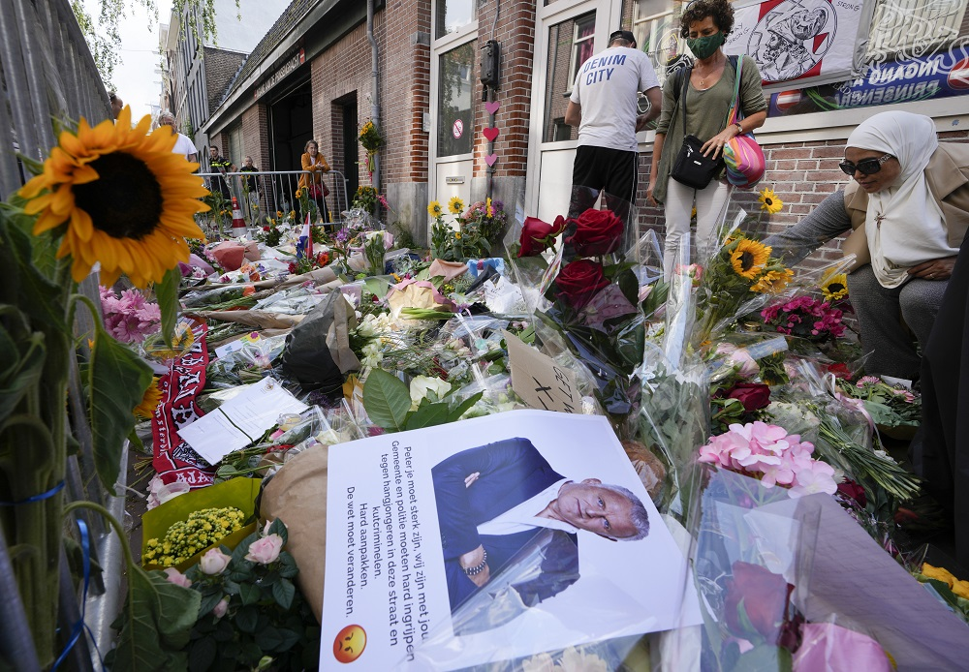
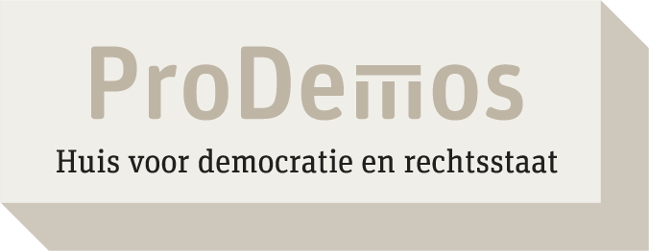
Journalist en de rechtsstaat

Slide 2
'Het is een aanslag op de vrije journalistiek die zo wezenlijk is voor onze democratie, onze rechtsstaat en onze samenleving', zegt de Nederlandse premier Mark Rutte. Ook koning Willem-Alexander en koningin Máxima reageerden 'diep geschokt'. Nos.nl

Slide 3
Stelling
Door de aanslag op Peter R. de Vries is onze rechtsstaat in groot gevaar.

Slide 4
'Collega's reageren echt geschokt na de aanslag', vertelt voorzitter van de Vereniging van Strafrechtadvocaten Jeroen Soeteman. Een Vandaag, 7 juli 2021

Slide 5
Stel: je bent advocaat...
Advocaten en journalisten moeten veel beter beschermd worden.

Slide 6
De politie en het Openbaar Ministerie (OM) nemen aangiftes van journalisten serieus. Ook worden er hogere straffen geëist. Rijksoverheid.nl

Slide 7
Stel: je bent een officier van justitie…
Voor de aanslag op Peter R. de Vries moeten extra hoge straffen worden geëist.

Slide 8
Bekend is dat De Vries geen zware beveiliging wilde. 'Het heeft een hele hoge impact op je privéleven. In het geval van De Vries is zijn werk precair en vertrouwelijk.' Een Vandaag 8 juli 2021

Slide 9
Stelling
Mensen die bedreigd worden mogen zelf beslissen of ze beveiliging nodig hebben.

Slide 10
Het aantal journalisten dat vastzit door hun beroep is de laatste jaren enorm toegenomen. Rijksoverheid.nl

Slide 11
Stelling
Nederland moet strenger zijn tegen landen die journalisten opsluiten, zelfs als dat ons geld kost.

Slide 12
Advocaten en journalisten hebben een bijzondere positie, omdat zij een belangrijke functie hebben in onze rechtsstaat. Grondrechten zoals het recht op een eerlijk proces en de vrijheid van meningsuiting staan onder druk als zij hun beroep niet vrijelijk kunnen uitoefenen. Aivd.nl

Slide 13
Stelling
Het is goed dat journalisten en advocaten een speciale positie hebben.

Slide 14
Burgemeester Bart de Wever van de Belgische havenstad Antwerpen zegt in een reactie: 'Wanneer gaat men in dit land de strijd tegen de drugsmaffia echt serieus nemen? Wat in Nederland vandaag gebeurt, zal morgen hier gebeuren.' Twitter

Slide 15
Hoe reageer jij als ze dit in andere landen zeggen?
'Nederland is de strijd tegen de drugsmaffia aan het verliezen.'

Slide 16
'Sinds de moord op advocaat Derk Wiersum in 2019 heeft Justitie veel geïnvesteerd in de war on drugs – vooralsnog tevergeefs.' NRC, 8 juli 2021

Slide 17
Stelling
Minister Grapperhaus moet nog harder optreden tegen de drugsmaffia.

Slide 18
“Vinden we Mocro Maffia ook extra spannend als er een journalist in wordt vermoord?’ Sylvain Ephimenco, Trouw, 8 juli 2021

Slide 19
Stelling
Series zoals Mocro Maffia verheerlijken drugsgeweld.

Slide 20
prodemos.nl

